Slide 1
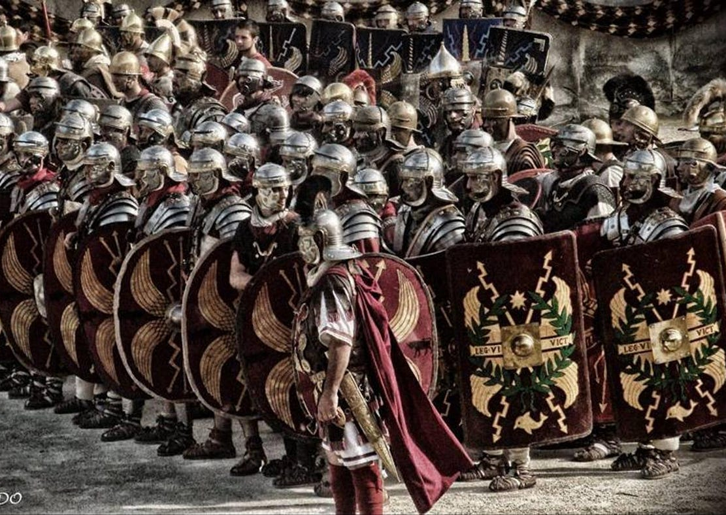
A római hadsereg-
Toborzás
Si vis pacem, para bellum
Zsurkán Rebeka – 2025. 05. 09.

Slide 2


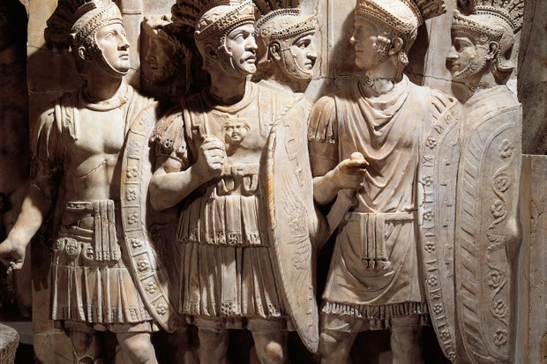
Bevezetés
A római hadsereg egyik titka a professzionális toborzási rendszer volt, amely nemcsak katonai, hanem társadalmi változásokat is hozott.
A római birodalom sikerét nemcsak katonáinak ereje, hanem a hadsereg toborzásának hatékony rendszere is megalapozta. Ez a rendszer lehetővé tette, hogy a birodalom határait védjék, terjeszkedjenek, és a provinciákat integrálják a birodalom közösségébe.
2. századi dombormű,
amely tisztviselőket és praetorianusokat ábrázol.

Slide 3
A toborzás folyamata
Kik csatlakozhattak?
A római hadseregben két fő csoport szolgált: a legionáriusok és a segédcsapatok, vagyis az auxilia.
Legionáriusok
Ők a római állampolgárok közül kerültek ki. Feltétel volt a fizikai alkalmasság és az életkor (16-46 év között).
Auxilia
Azok a nem állampolgárok, akik különleges egységekben szolgáltak, mint például az íjászok és lovasok. A rómaiak mindig is nagy mértékben támaszkodtak a seregeiket
kiegészítő szövetséges segédcsapatokra.
Ezeket általánosan auxiliaként emlegették, mivel segítették és támogatták a római polgárokból álló légiókat.

Slide 4
A toborzás folyamata
A jelentkezés lépései
Helytartó felügyelete mellett történt
Felvételi vizsgálatok + probatio: Az orvosi és fizikai ellenőrzések biztosították, hogy a katonák alkalmasak legyenek a szolgálatra.
Katonai eskü (sacramentum): Ez a hűségeskü kötelezte őket a császár és a birodalom szolgálatára.
Egységhez vezénylés: Az alkalmas újoncokat egységükhöz vezényelték, ekkor kapták meg a signaculumnak nevezett, írott ólomlemezkét, amit a nyakukban lógó bőrtokban hordtak.
Úti pénz kiosztása (viaticum): Ez szimbolikusan mindig 3 arany pénzérme volt, 75 denarius értékben.

Slide 5
A toborzás folyamata
Motivációk
Szegényebb réteget jobban vonzotta.
Zsold: Rendszeres fizetés, ami biztos megélhetést jelentett.
Földosztás és nyugdíj: A szolgálat után a veteránokat gyakran földdel jutalmazták.
Állampolgárság: Az auxilia tagjai szolgálatuk végén római állampolgárrá válhattak.
Egyéb előnyök: A sereg gondoskodott a katonák élelmezéséről, állandó fizetés mellett olyan minőségi orvosi ellátásban is részesültek, amit a legszegényebb réteg a civil életben nem igazán engedhetett meg magának.

Slide 6
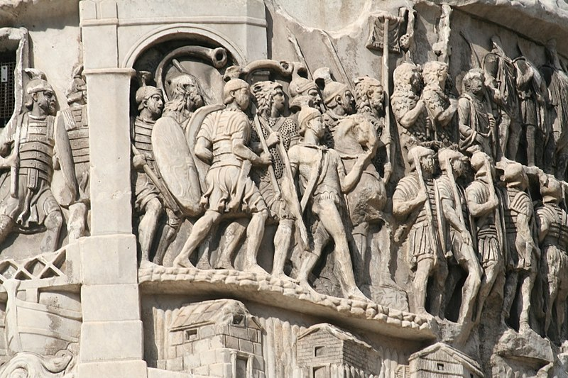
Változások a toborzási rendszerben
Köztársaság vs. császárkor
A köztársaság időszakában a katonai szolgálat kötelező volt a földbirtokos polgárok számára.
A császárkorban viszont professzionális, fizetett hadsereg alakult ki, amely önkéntes katonákra támaszkodott.
Római légiósok menetelését ábrázoló dombormű, Marcus Aurelius-oszlopáról, Róma, Kr. u. 2. század

Slide 7
Változások a toborzási rendszerben
Kihívások és adaptációk, regionális különbségek
A birodalom növekedésével egyre nagyobb szükség volt katonákra.
Demográfiai problémák: Pestisjárványok és háborúk miatt csökkent a római lakosság.
Barbár népek bevonása: A foederati, vagyis a szövetséges népek önkéntes csapatait integrálták.
A provinciák mind nagyobb szerepet játszottak a katonai utánpótlás biztosításában. A toborzás decentralizálódott, és egyes területek különösen sok katonát adtak a birodalomnak.

Slide 8
A toborzás hatásai
Hadsereg diverzitása:
A római hadsereg kulturálisan sokszínű volt:
  Példák: Núbiai íjászok, germán lovasok, szír különleges egységek.
  Ez a diverzitás erőt adott a hadseregnek, ugyanakkor kihívásokat is jelentett a lojalitás terén.
Romanizáció:
A katonák nemcsak háborúztak, hanem a római kultúrát is terjesztették.
  A veteránok hazatelepülése hozzájárult a római életforma elterjedéséhez a provinciákban.
  A segédcsapatokba való toborzást akár úgy is tekinthetjük, mint egyfajta módszert a római kultúra és eszmevilág terjesztésére a provinciák területén.
Katonai válságok és hanyatlás:
A toborzás válsága a birodalom bukásához is hozzájárult.

Slide 9
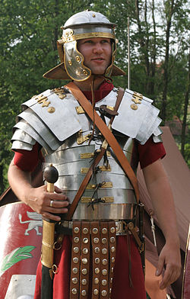
Összegzés
A római hadsereg toborzási rendszere nemcsak katonai, hanem társadalmi szinten is alapvetően befolyásolta a birodalom történetét. A professzionális toborzás biztosította a birodalom terjeszkedését és fenntartását, ugyanakkor a rendszer válságai hozzájárultak annak bukásához is. A római toborzás története rávilágít arra, hogyan válhat egy katonai intézmény a kultúra és a történelem formálójává.
Történelmi újrajátszás során egy római katonának öltözött játékos lorica segmentatát visel

Slide 10
Felhasznált irodalom
Lawrence Keppie: The Making of the Roman Army, 1998.
Flavius Vegetius Renatus: De Re Militari (Concerning Military Affairs): the Classic Treatise on Warfare at the Pinnacle of the Roman Empire's Power, 2012.
Ammianus Marcellinus: Róma története, 1993.
Adrian Goldsworthy: The Complete Roman Army, 2003.
Peter Connolly: Greece and Rome at War, 2016.
Carolina Rangel de Lima: Introduction to Legion: Life in the Roman Army, 2023.
Olcay Turan: Recruitment Process in the Roman Army in the Imperial Period, 2021.
S.E. Stout: Training Soldiers for the Roman Legion, 1921.
Tóth Gergely László: A római hadrend fejlődése a kezdetektől a köztársaság végéig, 2017.
Benjamin Isaac: The Limits of Empire. The Roman Army in the East, 1990.
M.J. Nicasie: Twilight of Empire. The Roman Army from the Reign of Diocletian until the Battle of Adrianople, 1998.
Pat Southern: The Roman Army. A Social and Institutional History, 1948.
Valerie A. Maxfield: The Military Decorations of the Roman Army, 1981.
Jonathan P. Roth: The Logistics of the Roman Army at War (264 B.C. - A.D. 235), 1999.
Lukas de Blois & Elio Lo Cascio (szerk.): The Impact of the Roman Army (200 BC – AD 476), 2007.
Paul Erdkamp (szerk.): A Companion to the Roman Army, 2007.
Roy Davies: Service in the Roman Army, 1989.
Rikke D. Giles: Roman Soldiers and the Roman Army. A study of military life from archaeological remains, 2012.

Slide 11
Köszönöm a figyelmet!
Zsurkán Rebeka – 2025. 05. 09.

